Slide 1

Здравствуй, детский сад!

Slide 2
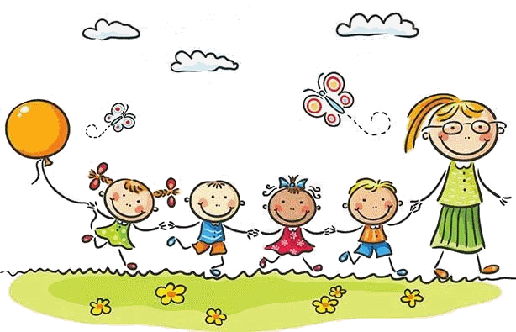
Сроки адаптации для разных детей различны – некоторым достаточно 1-2 недели, а другим требуется несколько месяцев для того, чтобы привыкнуть к новой обстановке, войти в новую социальную среду.

Slide 3

При легкой адаптации поведение ребёнка нормализуется в течение месяца. Аппетит достигает обычного уровня уже к концу первой недели, сон налаживается через 1−2 недели.
Во время адаптации средней тяжести сон и аппетит восстанавливаются через 20–40 дней, в течение месяца настроение может быть неустойчивым.
Тяжелая адаптация приводит к длительным заболеваниям (агрессивно-разрушительные реакции, направленные на выход из ситуации; активное эмоциональное состояние, плач, негодующий крик, либо тихое хныканье, подавленность, напряженность).

Slide 4
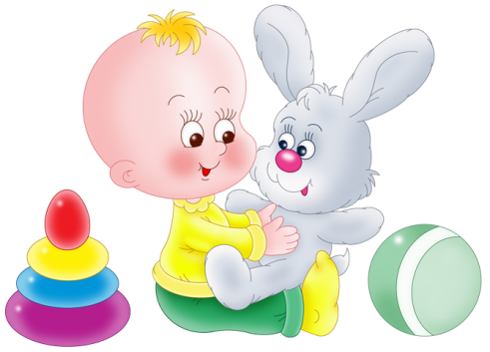
Основные особенности нормально текущего периода адаптации:
нарушения настроения;
нарушения сна;
нарушения аппетита;
понижение иммунитета;
нарушение поведения.

Slide 5

Основными показателями полноценной адаптации являются:
активное проявление любознательности ко всему окружающему;
возникновение привязанности к воспитателям;
желание играть со сверстниками

Slide 6
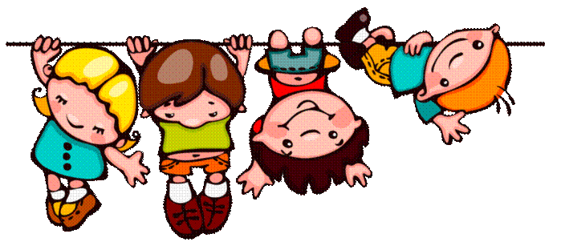
Если вы все сделали правильно, и ребенок пошел в детский сад легко и с удовольствием, на второй или третьей неделе ситуация может измениться.

Slide 7
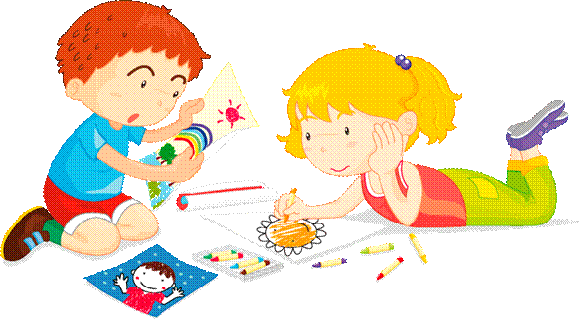
Признаки дезадаптации
гиперактивность, агрессивность, капризность, нетипичная для ребенка;
апатия, пассивность, сонливость, нежелание заниматься ранее интересовавшими вещами;
нежелание есть в детском саду;
изменение взгляда и мимики ребенка, его осанки и манеры двигаться;
частые респираторные заболевания и обострение хронических заболеваний

Slide 8
ПРИЧИНЫ, ВЫЗЫВАЮЩИЕ СЛЕЗЫ У РЕБЕНКА
Отрицательное первое впечатление от посещения детского сада
Отсутствие навыков самообслуживания
Избыток впечатлений
Психологическая неготовность ребенка к детскому саду
Тревога, связанная со сменой обстановки
Личное неприятие сотрудников ДОУ

Slide 9
Что делать, если ребенок плачет при расставании с родителями.
1. Рассказывайте ребенку, что ждет его в саду.
2. Будьте спокойны, не проявляйте перед ребенком своего беспокойства.
3. Дайте ребенку с собой любимую игрушку или какой-то домашний предмет.
4. Придумайте и отрепетируйте несколько разных способов прощания.
5. Будьте внимательны к ребенку, когда забираете его из детского сада.
6. После детского сада погуляйте с ребенком в парке, на детской площадке. Дайте ребенку возможность поиграть в подвижные игры.
7. Демонстрируйте ребенку свою любовь и заботу.

Slide 10
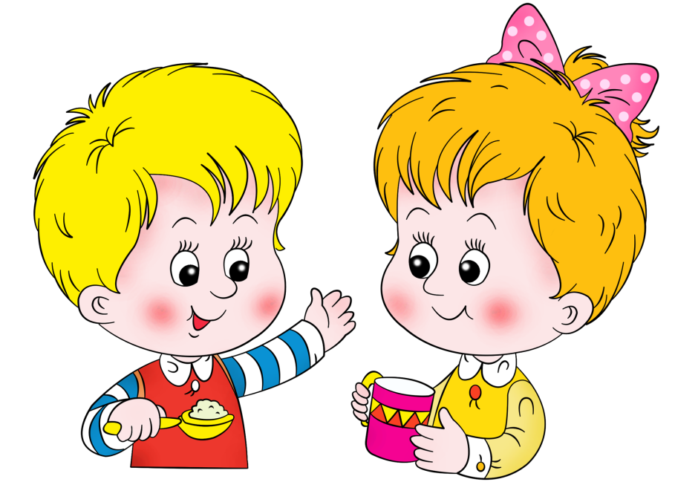
Типичные ошибки и способы их предотвращения
Неготовность родителей к негативной реакции ребенка на дошкольное учреждение.
Обвинение и наказание ребенка за слезы.
Планирование важных дел, выход на работу.
Пребывание в состоянии обеспокоенности, тревожности.
Пониженное внимание к ребенку.

Slide 11

Спасибо за внимание!

